Slide 1
“La investigación como punto de partida para la integración de los migrantes y sus familias”
CONFERENCIA REGIONAL SOBRE MIGRACIÓN
“Seminario Regional sobre Políticas de Integración de Personas Inmigrantes, Refugiados y Migrantes Retornados”
San José, Costa Rica, 22 y 23 de febrero de 2012
Mtro. Salvador Berumen Sandoval
Centro de Estudios Migratorios
Instituto Nacional de Migración
sberumen@inami.gob.mx

Slide 2
Retos Teóricos y Operativos
Discusión entre integración y asimilación va más allá de lo teórico: se manifiesta en actitudes y políticas para la “integración” de los inmigrantes
  ¿Hasta que punto los gobiernos y los ciudadanos estamos dispuestos a aceptar y conceder derechos a los extranjeros?
  ¿Hacemos distinciones cuando son diferentes a nosotros o cuando afectan nuestro entorno cercano (empleo, servicios)?
Vínculo entre integración y temporalidad de la migración:
  Temporal, permanente o movimientos transfronterizos
Vínculo entre integración y modalidad de la migración:
  País de origen, tránsito, destino o retorno de migrantes

Slide 3
Situación en las Fronteras de México
Frontera sur (abierta):
Extensión de 1 149 Km.
Frontera norte (porosa):
Carencia de infraestructura física, tecnológica y humana
Flujos de trabajadores , visitantes y transmigrantes
Cruces de drogas, armas y mercancía de contrabando
2001: Incremento en la seguridad y vigilancia migratoria
Extensión de 3 185 Km.
Nueve cruces formales y múltiples informales.
Cruces irregulares de mexicanos y centroamericanos
Delincuencia común y organizada
Cruces de drogas, armas y mercancía de contrabando

Slide 4
México como país de ORIGEN de migrantes.

Slide 5
EMIF NORTE: Flujo sur con destino EEUU por diversas características migratorias, 1995, 1999-2009 (porcentajes)
Fuente: Estimaciones de CEM del INM con base en la Encuesta sobre Migración en la Frontera Norte de México (EMIF NORTE), 1995, 1999-2009, INM, CONAPO, EL COLEF, SRE y STPS .

Slide 6
EMIF NORTE: Flujo sur con destino EEUU por principales ciudades de cruce, 1995-2009 (porcentajes)
Fuente: Estimaciones de CEM del INM con base en la Encuesta sobre Migración en la Frontera Norte de México (EMIF NORTE), 1995, 1999-2009, INM, CONAPO, EL COLEF, SRE y STPS.

Slide 7
Migrantes mexicanos en Estados Unidos, temporales y permanentes, 1970-2010
EMIGRACIÓN MEXICANA HACIA EU: Volumen
Incremento exponencial de 1970 a 2000
Cambio de modalidad de temporal a permanente:
  1970: 40% temporales
  2000:15% temporales
  2010: 6% temporales
Más de la mitad sin documentos: 6 - 7 Mill.
Política migratoria DISFUNCIONAL
Retos para la INTEGRACIÓN
Fuente: Estimaciones del Centro de Estudios Migratorios del INM, con base en U. S. Census Bureau: 5 percent sample U.S. Census y American Community Survey (ACS), 2005 y 2008.
4

Slide 8
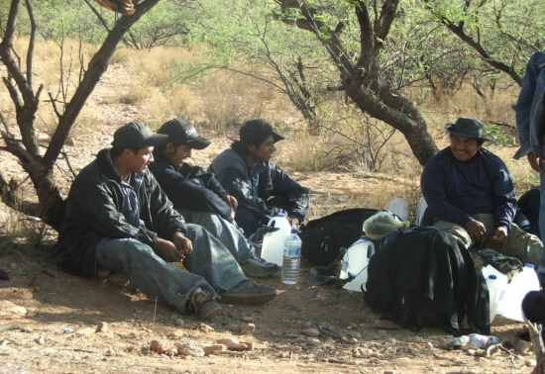
6. Devueltos por Estados Unidos
Migrantes mexicanos aprehendidos y devueltos por Estados Unidos,
1995-2010¹
A partir de 2007 el declive de los aprehendidos es mayor que de los devueltos, como consecuencia de las políticas de expulsión de migrantes desde el interior, parte de estos con años de residencia en EE.UU.
¹ Años fiscales de octubre del año previo a septiembre del año de referencia.
² Para los años de 1995 a 2008 se realizó una estimación.
Fuente: Centro de Estudios Migratorios del INM con base en Yearbook of Immigration Statistics: 1995-2010, de la Office of Immigration Statistics. U.S. Department of Homeland Security.

Slide 9
Mexicanos devueltos por Estados Unidos, según modalidad de devolución, 1995-2010 ¹
¹ Años fiscales de octubre del año previo a septiembre del año de referencia.
² De 1995 a 2008 los datos son estimados, 2009 y 2010 son conforme la Yearbook of Inmigration Statistics, 2010.
Fuente: Centro de Estudios Migratorios del INM con base en Yearbook of Immigration Statistics: 1995-2010, de Office of Immigration Statistics. U.S. Department of Homeland Security

Slide 10
EMIF NORTE: Mexicanos devueltos desalentados de un nuevo cruce a Estados Unidos, 1995 y 1999-2010
Fuente: Estimaciones de Centro de Estudios Migratorios del INM con base en la Encuesta sobre Migración en la Frontera Norte de México (EMIF NORTE), 1995, 1999-2010, INM, CONAPO, EL COLEF, SRE y STPS.

Slide 11
México como país de DESTINO de migrantes.

Slide 12
LA INMIGRACIÓN HACIA MÉXICO: Políticas y resultados
Política generosa de refugio y asilo
Política discresional, restrictiva y poco flexible para ciertas nacionalidades
Sobre-regulación, prolongación y trámites costosos para llegar a residente definitivo en el país, FM3 FM2 Inmigrado
Fuerte vínculo entre refugio y grupos más importantes de inmigrantes hoy
Bajo nivel relativo de nuevos inmigrantes por año
Vida transfronteriza norte y sur del país (EU y Guatemala)
Alto nivel educativo
Uso del servicio médico privado
Alto nivel de ocupación en la PEA
Ocupación: profesionales, técnicos, personal directivo, trabajador industrial
A pesar de que México NO es atractivo para la inmigración, la política ha sido restrictiva.
Bajo nivel del número de personas nacidas en el extranjero residiendo en el país respecto a la población total (0.5% - 0.30%)
Mayor importancia cualitativa que cuantitativa de la inmigración en México
Importante impacto socio- cultural por sus características

Slide 13
LA INMIGRACIÓN HACIA MÉXICO: Volumen
Población nacida en el extranjero residente en México, según censos de población
1895 a 2000.
Proporción de la población total del país
La inmigración se ha mantenido en niveles muy bajos (menos de un punto porcentual), a pesar de que se incluyen algunos mexicanos nacidos en el extranjero que tienen un fuerte impacto desde 1980. El Censo 2010, los nacidos en el extranjeros son cerca de un millón, pero más de la mitad es migración mexicana de retorno.

Slide 14
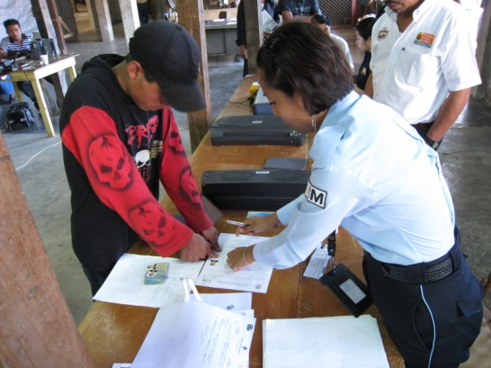
Facilitación migratoria
Programa de regularización migratoria:
Del año 2000 a la fecha el INM ha puesto en marcha diversos programas de regularización migratoria. La Nueva Ley contempla la regularización de manera permanente.
Del año 2000 hasta mayo de 2011, se regularizaron 28 mil 759 extranjeros que residían en México de manera indocumentada
Entidades más beneficiadas: Chiapas, Distrito Federal, Jalisco, Tamaulipas y Quintana Roo
Nacionalidades más beneficiadas: guatemaltecos, hondureños, salvadoreños, nicaragüenses, colombianos y cubanos.

Slide 15
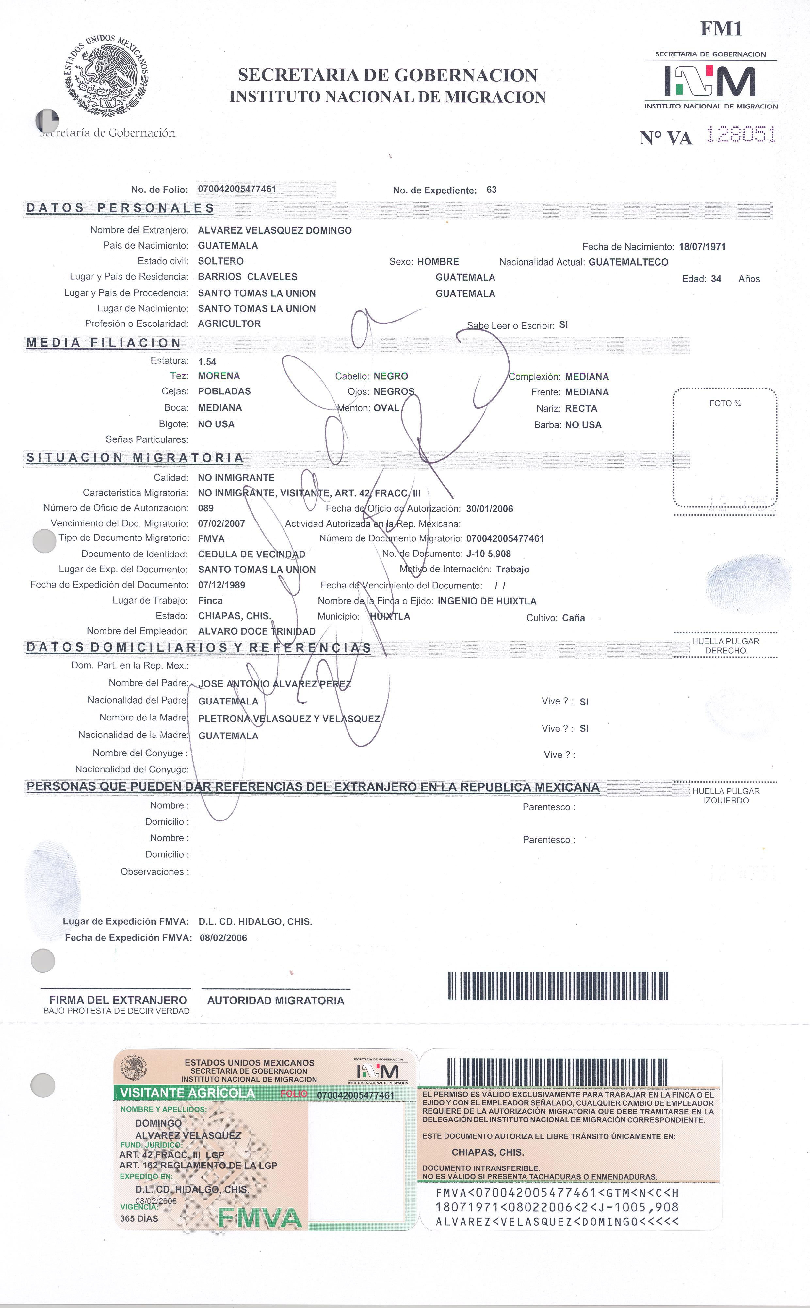
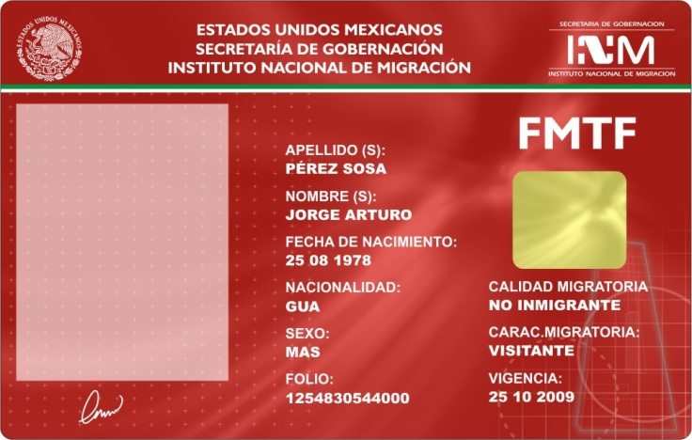
Facilitación migratoria
Se crea FMTF que sustituye a FMVA.
Los guatemaltecos y beliceños pueden trabajar en los Edos. del Sur de México.
No restricciones por sectores de actividad
Requiere una oferta de trabajo en México
Vigencia de 1 año. Permite múltiples renovaciones
Incluye datos biométricos.
Se amplia la FMVL:
Se aumenta el número de Departamentos beneficiados en Guatemala.
Vigencia de 5 años con múltiples visitas hasta 72 horas
Permite internarse hasta 100 Km. en México.
No permite trabajar.
Incluye datos biométricos.
16

Slide 16
En mayo de 2011 se promulga la Ley de Migración. Principios de la Ley (Art. 2)
1) Respeto a derechos humanos,
2) Congruencia,
3) Enfoque integral,
4) Responsabilidad compartida,
5) Hospitalidad y solidaridad internacional,
6) Facilitación de la movilidad internacional de personas,
7) Complementariedad de mercados laborales regionales,

Slide 17
En mayo de 2011 se promulga la Ley de Migración. Principios de la Ley (Art. 2)
8) equidad entre nacionales y extranjeros,
9) reconocimiento a derechos adquiridos,
10) unidad familiar e interés superior de los menores,
11) integración social y cultural entre nacionales y extranjeros y
12) facilitación del retorno y reinserción social.

Slide 18
Reflexiones finales
Es necesario un enfoque regional y estrategias de cooperación para lograr la integración de los migrantes:
  Reconocer la autonomía de los países para determinar sus políticas migratorias
  No olvidar que los sistemas laborales y migratorios están interrelacionados
  Los migrantes son transnacionales, por tanto, son necesarias políticas transnacionales como la portabilidad de derechos de salud, educación, jubilación, etc.
“Equilibrio” entre: Control Migratorio, Seguridad, Derechos Humanos e Integración de los Migrantes.
La “legal estancia” es sólo el primer paso para la integración social de los migrantes.
  Es necesario otorgar derechos, pero también difundirlos y garantizar el acceso a éstos.
  Es necesario promover la integración entre nacionales y extranjeros en doble vía (tener cuidad de políticas o estrategias de asimilación desconociendo la diversidad del extranjero).

